Slide 1



BIENVENUE
Transition d’une architecture monolithique vers SOA
Présenté par
MESSAOUDI BRAHIM

Slide 2
1
La présentation de NATEXO
Natexo
Emailing
PLAN DE LA PRESENTATION
2
L’analyse d’existant et problimatique
Le domaine collecte
Le domaine monétisation
Leadgen programmatic
Architecture Monolithique
Avantages et inconvénients
3
Les solutions possibles
Architecture SMA
Architecture SAO
Comparaison entre SOA et SMA
4
La réalisation de cette transition
Planification
Choix des technologies
Gestion de projet
Les teste unitaire et les testes fonctionnel
Difficultés rencontrés

Slide 3
Je rejoins Natexo
Ouverture des nouvelles agences
Espagne
Italie
États-Unis
Pologne
Brésil
Création de de l’entreprise
Lancement de la collecte
Lancement de
Leadgen programmatic
2008
2009
2010-2016
2017
2019
Monétisation
Lancement de la migration
Vers SOA
Réalisation de Leadgen programmatic
Notes:
Natexo

Slide 4

Emailing
Le processus de la collecte
Landing page ou Ad
CPL : Coût par lead
Annonceurs
(Advertiser)
Ex: Adidas, Nike
Editeurs
(Publisher)
Ex: easyvoyage, ExpertSender
CPC : Coût par clic
Le processus de la monétisation
Notes:
Explication de processus d’emailing-

Slide 5
L’analyse de l’existant

Slide 6
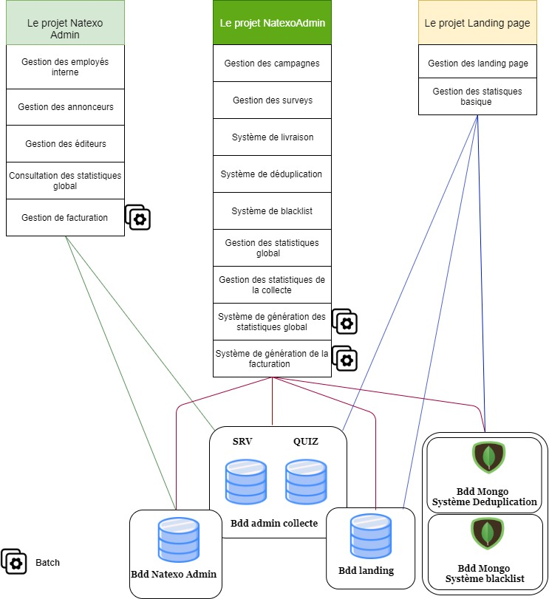
Le domaine collecte

Slide 7
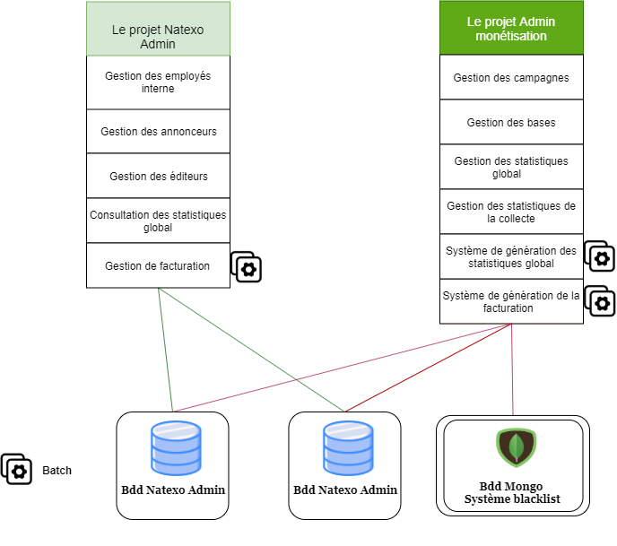
Le domaine monétisation

Slide 8

Architecture monolithique
Moins de préoccupations transversales
Interface Utilisateur
Performances
Logique métier
Accès au données
Gain de temps
Moins de frais généraux opérationnels
Facilement testable

Slide 9
Problèmes lies a l'architecture existante

Slide 10
Solutions possibles

Slide 11
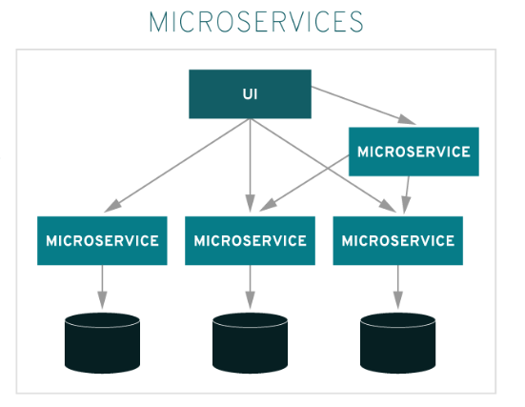
Architecture orientée microservices

Slide 12
Architecture orientée services

Slide 13
SOA ou MSA
Qualité
Planification
Coût
Délai

Slide 14
qualité

Slide 15
cout

Slide 16
delai

Slide 17
Réalisation

Slide 18
Planification

Slide 19
Choix des technologies

Slide 20
Gestion de projet

Slide 21
Test unitaire et intégration

Slide 22
Merci pour votre attention

Slide 23
Annexe

Slide 24
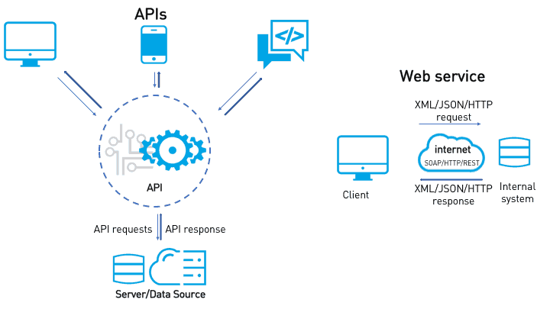
Web service et api

Slide 25
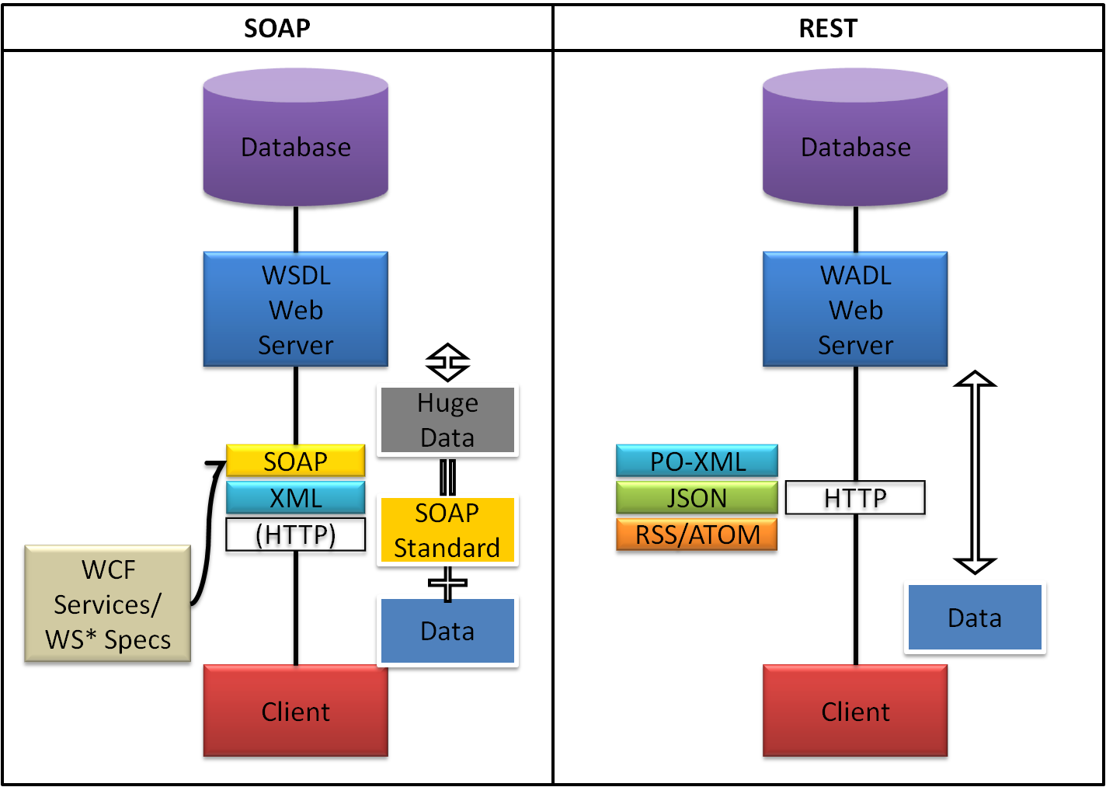
Soap et REST

Slide 26
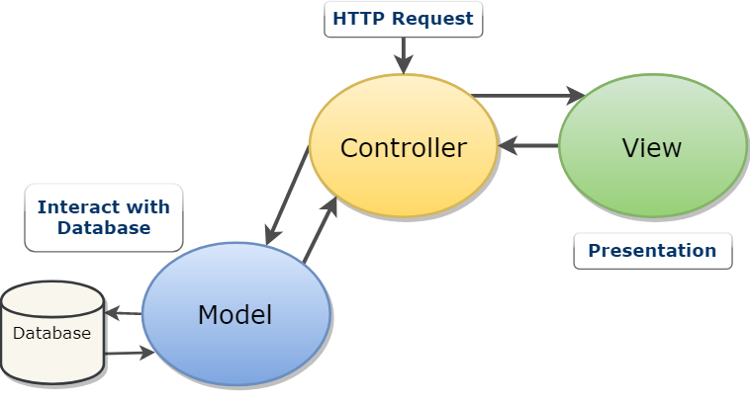
Architecture MVC

